Slide 1
Выпускная квалификационная работа по курсу Data Science Тема: Прогнозирование конечных свойств новых материалов (композиционных материалов)
Докладчик Новак Дарья Александровна

Slide 2
Постановка задачи
Необходимо спрогнозировать ряд конечных свойств получаемых композиционных материалов на основе данных о начальных свойствах компонентов композиционных материалов.
¹
Провести разведочный анализ, предобработку предложенных данных
²
Обучить нескольких моделей для прогноза модуля упругости при растяжении и прочности при растяжении
³
Написать нейронную сеть, которая будет рекомендовать соотношение матрица-наполнитель
⁴
Разработать приложение с графическим интерфейсом или интерфейсом командной строки, которое будет выдавать прогноз
⁵

Slide 3
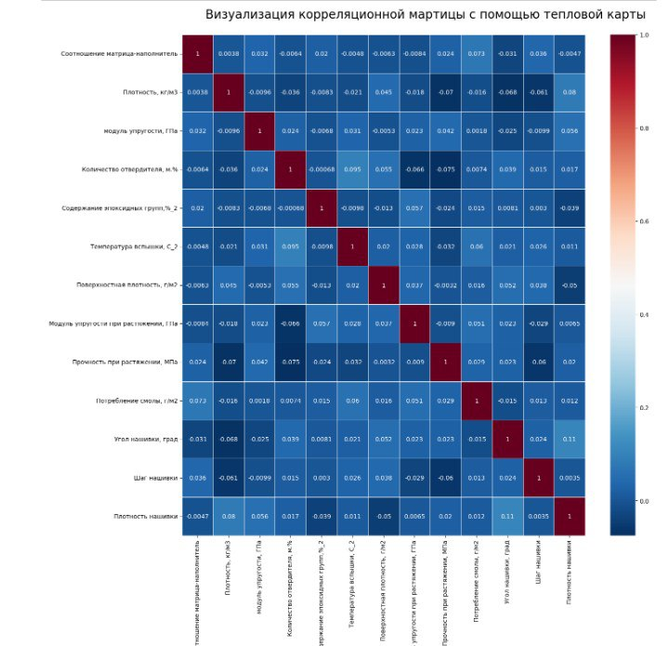
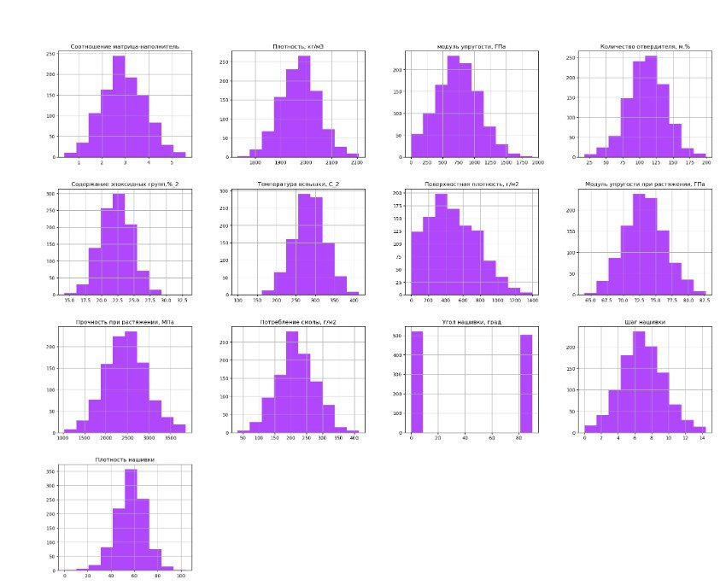
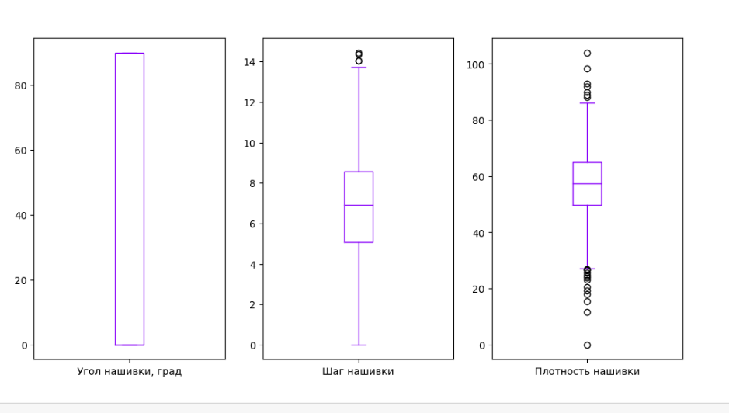
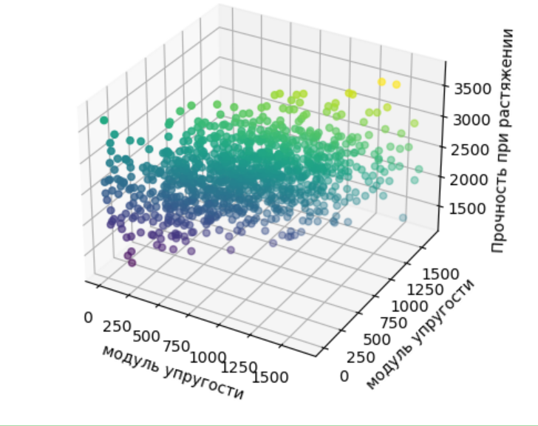
Разведочный анализ данных
Разведочный анализ данных показал:
Датасет состоит из 1023 строк и 13 колонок.
Пропусков, дубликатов нет.
Распределение большинства переменных близко к нормальному, поверхностная плотность имеет положительную ассиметрию, наблюдается бинарность признаков угла нашивки
Отсутствует линейная зависимость между переменными.
Так же была проведена предобработка данных: масштабирование с помощью MinMaxScaler, выбросы удалены методом межквартильного размаха.

Slide 4
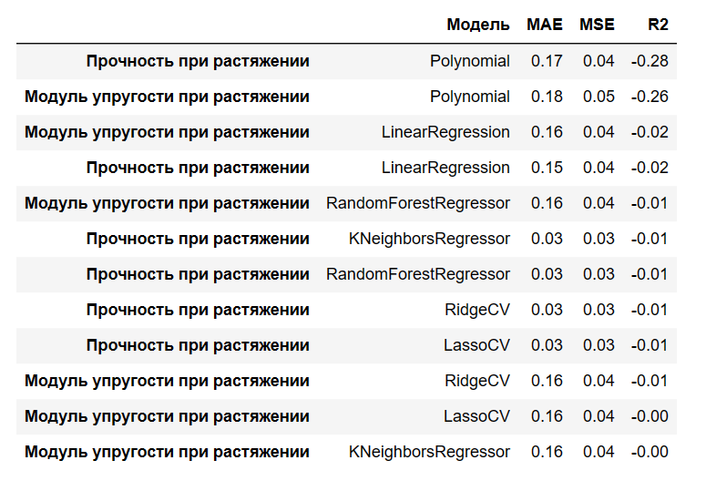
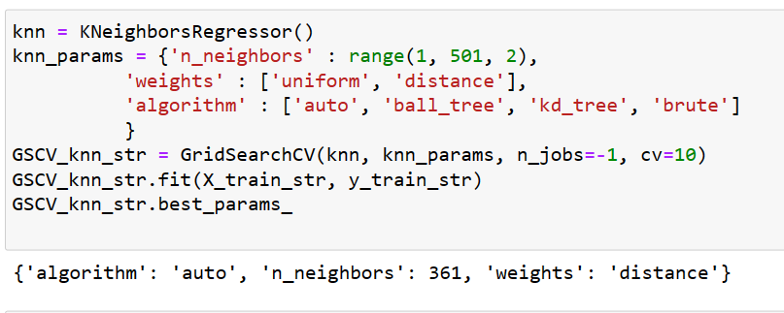
Обучение моделей
Разработка и обучение моделей машинного обучения осуществлялась для двух выходных параметров: «Прочность при растяжении» и «Модуль упругости при растяжении» отдельно.
Было выбрано 6 разных моделей регрессии, датасет разделен на обучающую и тренировочную выборки в пропорции 70/30.
Поиск гиперпараметров с помощью выбора по сетке и перекрестная проверка.
В качестве метрик были выбраны MAE, MSE, R^2.
В результате все модели показали неудовлетворительный результат, предсказываемые значения сопоставимы со средними.

Slide 5
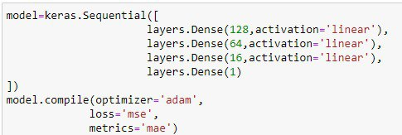
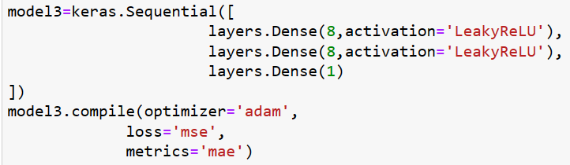
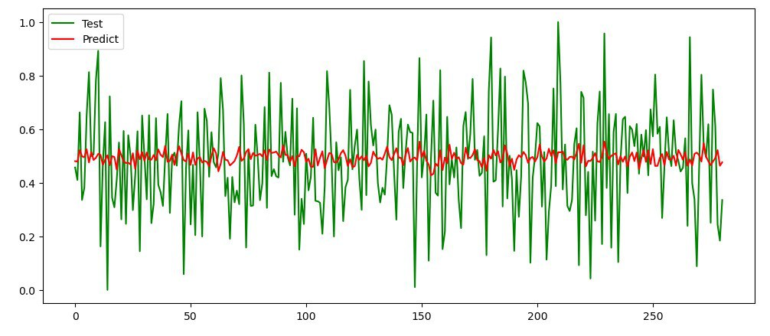
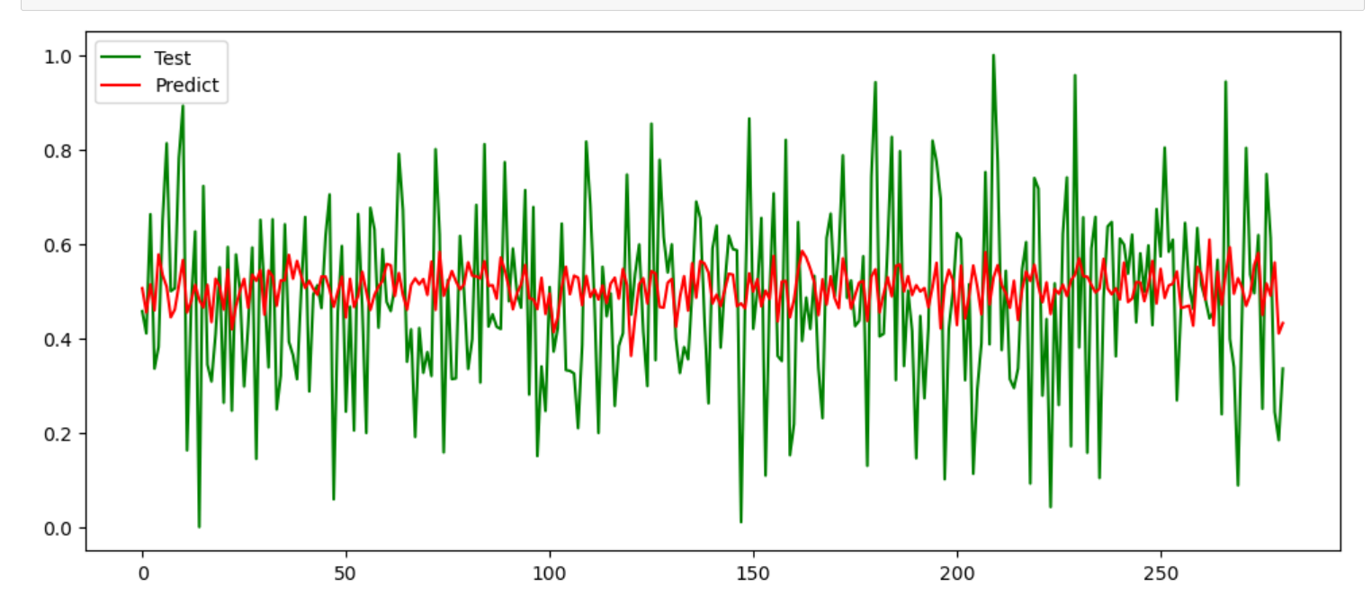
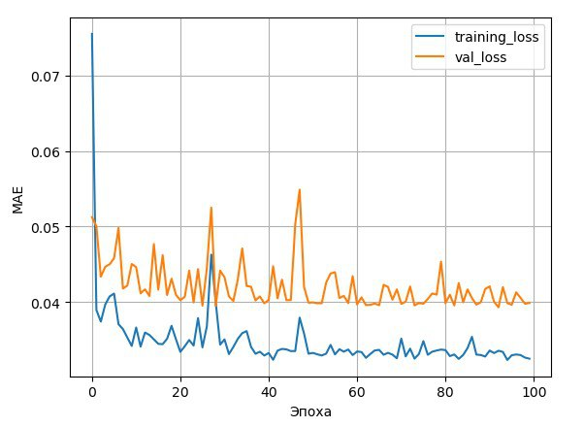
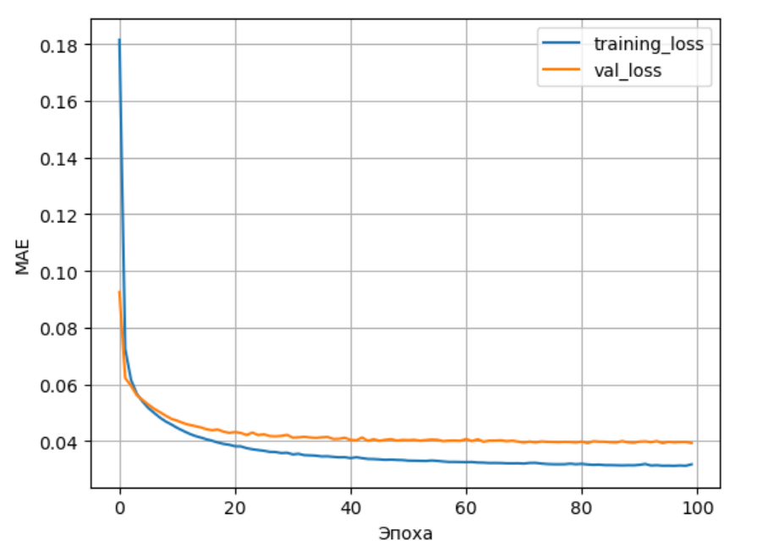


Нейронная сеть
Для рекомендации «Соотношение матрица-наполнитель» были построены несколько многослойных полносвязных нейронных сетей.
Однако ни одна из них не показала значимого результата и не решила поставленную задачу

Slide 6
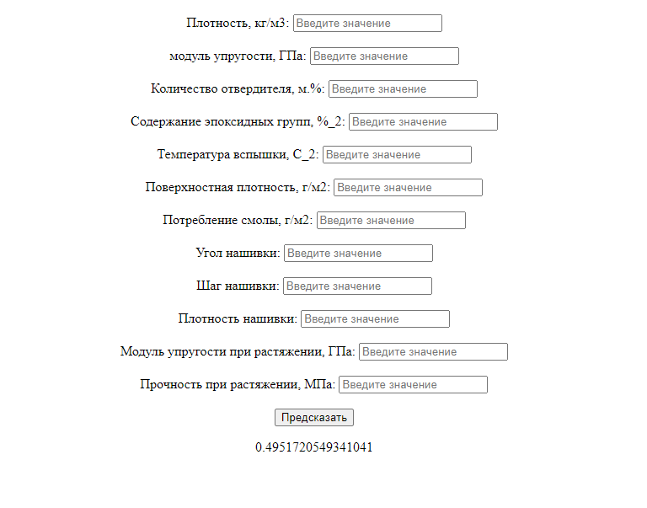
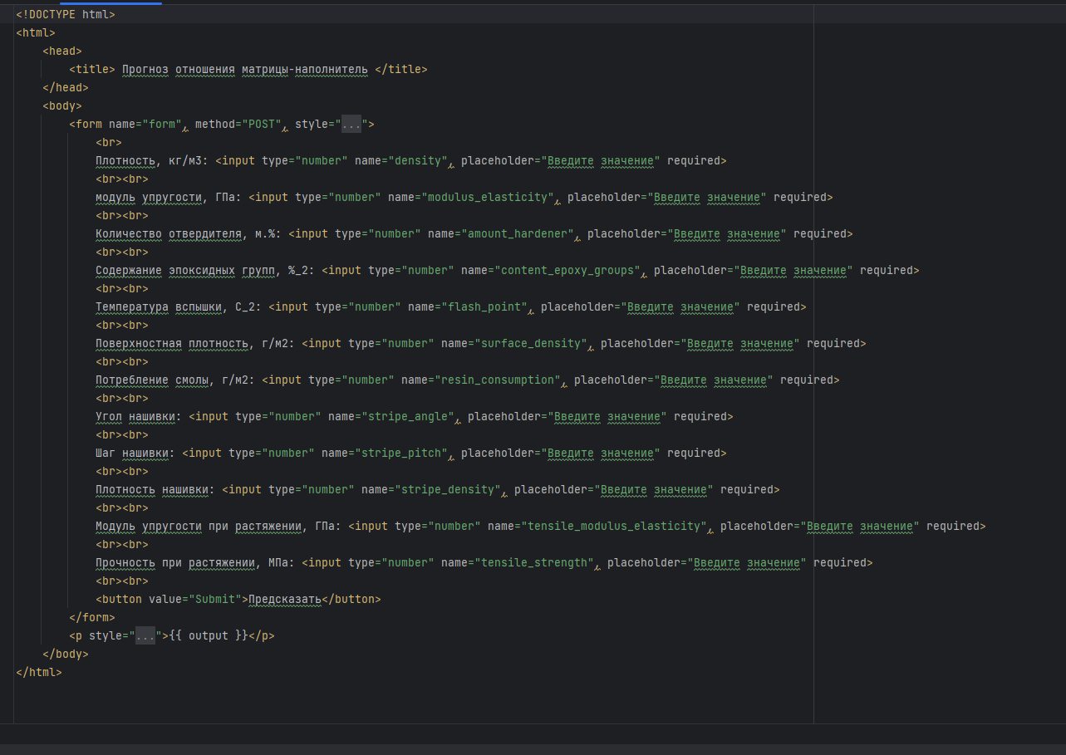
Разработка приложения
Было разработано приложение в микро-фреймворке Flask для предсказания «Соотношение матрица-наполнитель»

